Slide 1
基于容器的Mini云平台
The Container-based Mini Cloud Computing Platform

Slide 2
内容提要
项目背景
相关技术
功能特色
系统设计

Slide 3
项目背景

Slide 4
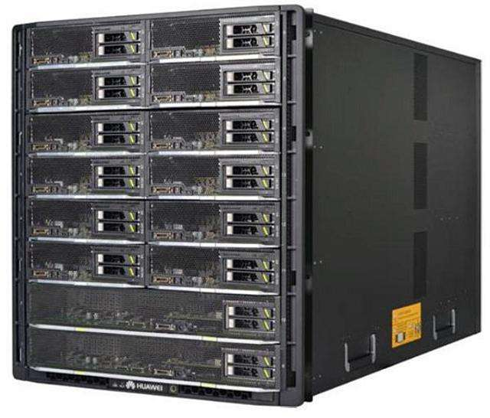

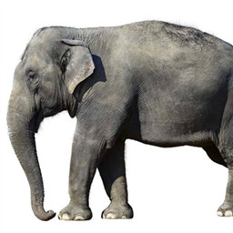

传统云服务器
高成本
大体积
高功耗
Notes:
首先强调传统云平台的劣势。例如价格昂贵、能耗高、计算能力利用不充分

Slide 5
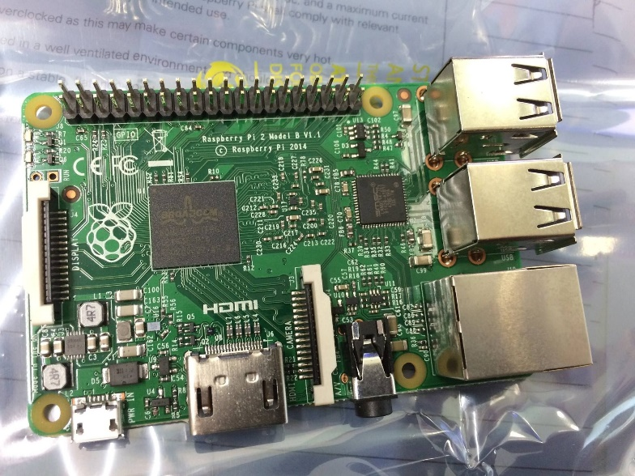
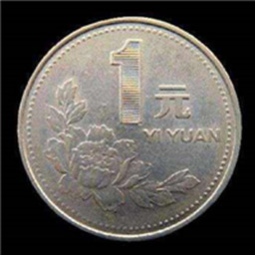

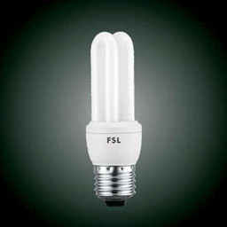
嵌入式处理器
低成本
小体积
低功耗
Notes:
嵌入式处理器的优势，特别强调Intel UP2 不仅具有嵌入式处理器的优势，还具有高的性能/功耗比

Slide 6
相关技术

Slide 7

容器——适用于嵌入式平台的虚拟化技术
轻量——镜像文件小，能够快速启停
隔离——不同镜像之间互不干扰
灵活——应用移植更为简单，实现镜像的“一次构建，多次交付”
Notes:
传统虚拟机的不足

Slide 8
功能特色

Slide 9
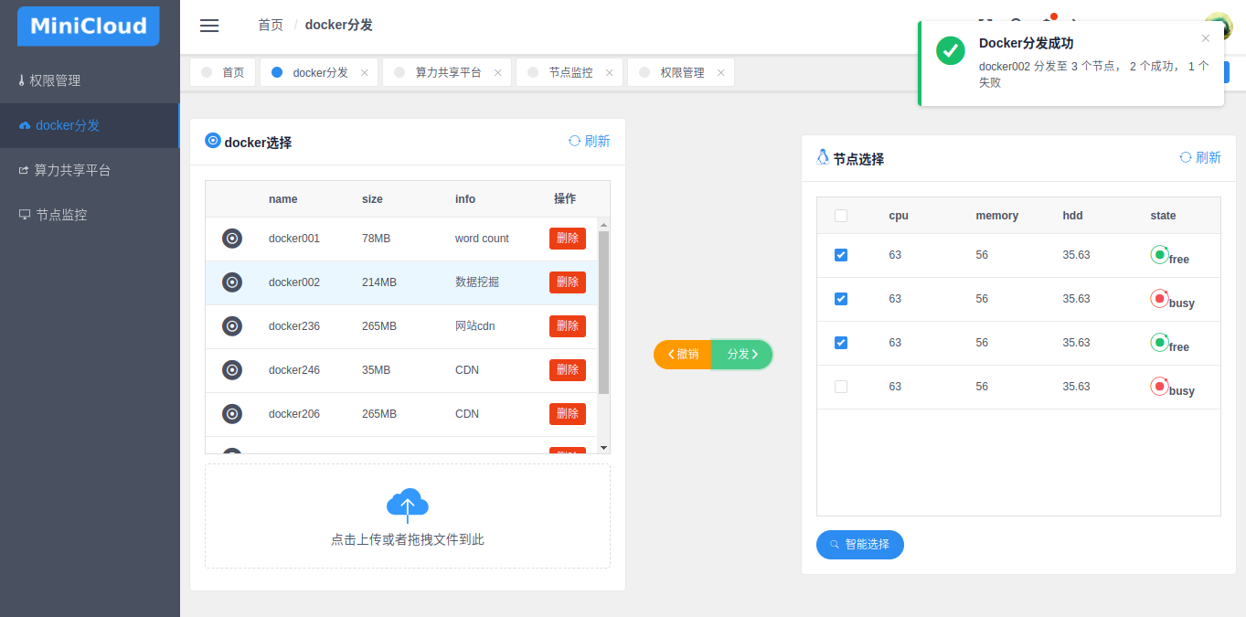
Docker容器分发

Slide 10
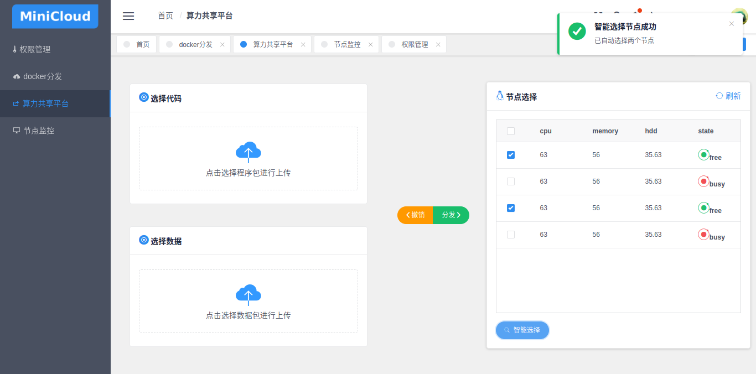
共享算力

Slide 11
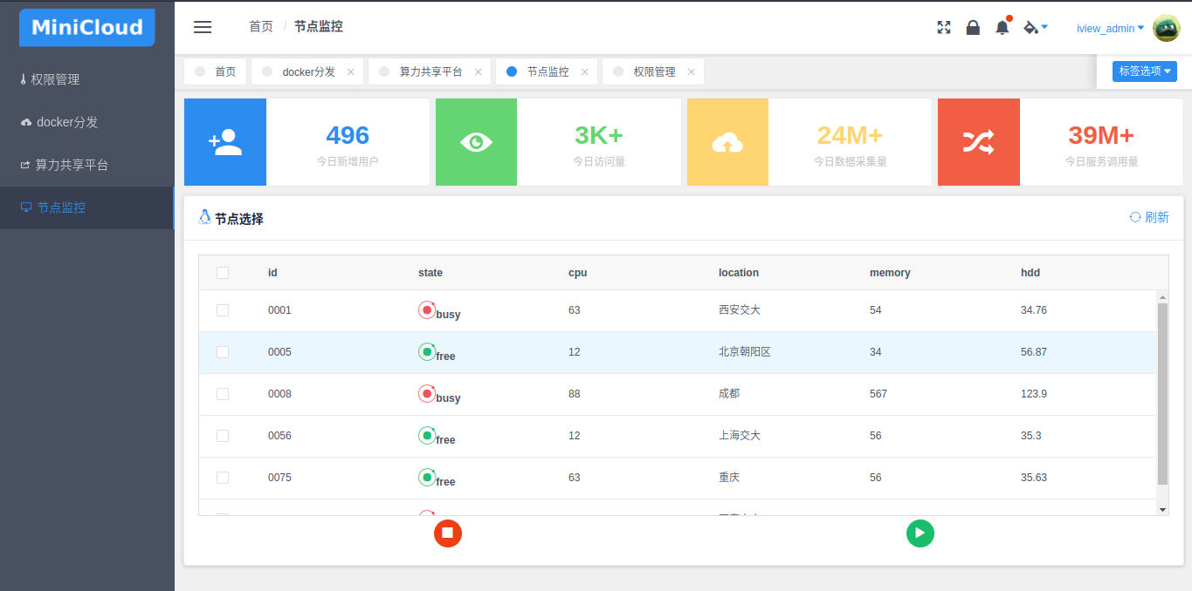
节点监控

Slide 12
系统设计

Slide 13
模块分解
系统方案
管理模块
容器模块
调度模块

Slide 14
管理模块
系统概览——呈现系统运行的状态，展示活跃节点数目、流量、节点分布等信息。
Docker上传/分发——提供Docker镜像、Dockerfile上传的接口。
共享算力——允许用户上传代码和文件，在调度器的调度下，执行程序，并将结果回传。
节点管理——提供节点工作状态信息，控制节点的启\停。

Slide 15
容器模块
节点通信——实现了Master节点与Worker节点间的通信，使得Master节点可以分发镜像到Worker节点。
资源占用检测——检测节点的资源占用情况，为调度器提供训练样本。

Slide 16
调度模块
训练模块——根据历史时间与CPU占用率，训练基于GBRT算法的预测模型。
预测模块——预测未来某时间段中的CPU占用率。
分发任务——根据预测的CPU占用率，以负载均衡为原则，向节点分发任务。

Slide 17
谢谢各位老师！

